Slide 1

Fundamentos de Bacos de Dados
Introdução à banco de dados

Slide 2
Sumário
Banco de dados
Modelos de dados
Principais atores do banco de dados
SGBD
Vantagens de se utilizar o SGBD
2

Slide 3
Dado x Informação
Dados: Dado é um elemento que mantém a sua forma bruta(texto, imagens, sons, etc), ou seja, o dado sozinho não levará a compreender determinada situação.
Informação: é o resultado do processamento, manipulação e organização de dados.
3

Slide 4
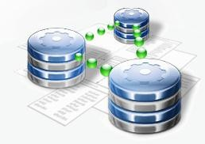
Banco de dados (BD)
Definição:
Um banco de dados é uma coleção de relacionados. Com dados, queremos dizer
dados fatos
conhecidos que podem ser registrados e possuem significado implícito.
(Elmasri & Navathe, 2005)
4

Slide 5
Motivações
Até a década de 60 diferentes métodos eram utilizados no armazenamento de dados.
Pode-se citar, por exemplo, o armazenamento em arquivos do sistema operacional.
Estes métodos de armazenamento traziam inúmeros problemas, como:
Redundância e inconsistência de dados;
Isolamento de dados;
Problemas de integridade;
Problemas de segurança e etc.
5

Slide 6
Motivações
Surgem no início da década de 70 os primeiros SGBDs.
Após o seu surgimento os SGBDs começaram a ser amplamente utilizados e se tornaram componentes essenciais no cotidiano da sociedade moderna.
6

Slide 7
Importância dos BDs
Bancos de dados e sistemas de banco de dados são um componente essencial da vida na sociedade moderna.
BDs são fundamentais em todas áreas em que os computadores são usados, incluindo negócios, comércio eletrônico, engenharia, medicina, genética, direito, educação, entre outras.
7

Slide 8

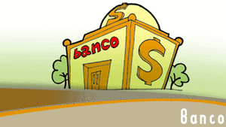


Exemplos do uso de BDs
Depositar ou retirar fundos
Reserva de hotel
Reserva de vôo
Compras on-line
8

Slide 9
Armazenamento em BDs
Diferentes tipos de informação na maioria das vezes
são armazenadas em banco de dados específicos.
Banco de dados tradicionais: a maior informação armazenada e acessada é numérica.
Banco de dados de multimídia: podem
imagens, clipes de áudio e vídeo.
Banco de dados geográficos: podem
parte da textual ou
armazenar
analisar e
armazenar mapas, dados sobre clima e imagens de satélite.
9

Slide 10
Propriedades de um BD
Um BD representa algum aspecto do mundo real, às vezes chamado de minimundo.
Um banco de dados é uma coleção logicamente coerente de dados com algum significado inerente.
Um banco de dados é projetado, construído e populado com dados para uma finalidade específica.

Slide 11

Características dos BDs
Um BD confiável e preciso é capaz de refletir as mudanças no minimundo o mais breve possível.
Um BD pode ter qualquer tamanho e complexidade.

Slide 12

BD comercial - amazon
Um exemplo de um grande banco de dados comercial.
Ele contém dados de mais de 20 milhões de livros, CDs, vídeos, DVDs, jogos eletrônicos, roupas e outros itens.
O banco de dados ocupa mais de 2 terabytes.

Slide 13

BD comercial - amazon
O banco está armazenado em 200 computadores diferentes.
Cerca de 15 milhões de visitantes acessam a Amazon.com todos os dias para fazer compras.
Cerca de 100 pessoas são manter o banco de dados atualizado.
responsáveis por da Amazon.com

Slide 14
Modelos de dados
É uma coleção de conceitos que podem ser usados para descrever a estrutura de um banco de dados.
Estrutura de um banco de dados seriam os tipos, relacionamentos e restrições que se aplicam aos dados.

Slide 15
Modelos de dados
Operações básicas dos modelos de dados são as operações genéricas para incluir, excluir, modificar ou recuperar qualquer tipo de objeto.
Além das operações básicas está se tornando cada vez mais comum incluir conceitos no modelo de dados.
O projetista pode especificar um conjunto de operações válidas, definidas pelo usuário, sobre os objetos(tabelas) do banco de dados.

Slide 16
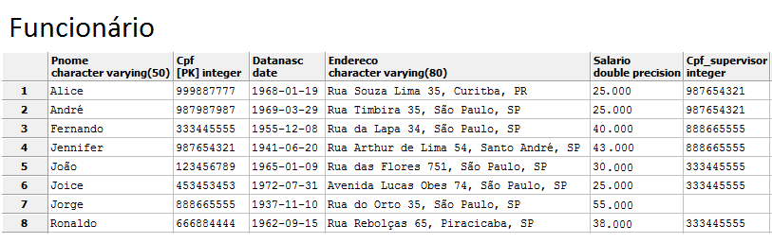
Modelos de dados
Um exemplo de uma operação definida pelo usuário poderia ser CALCULA_MEDIA, que pode ser aplicada a tabela FUNCIONARIO.

Slide 17
Classificação dos Modelos de dados
Modelo Hierárquico;
Modelo em Rede;
Modelo Relacional;
Modelo Orientado a Objetos;
Modelo Objeto – Relacional.

Slide 18
Modelo Hierárquico
Primeiro a ser reconhecido como modelo de dados.
Dados estruturados em hierarquias ou árvores.
Os dados podem ser acessados segundo uma sequência hierárquica com uma navegação do topo para as folhas e da esquerda para a direita.

Slide 19




Modelo Hierárquico
Banco
Banco
Num_CC
Saldo
20121
550,00
20578
2.000,00
Nome
Rua
Cidade
Maria
R1
São Paulo
João
R3
Jundiaí

Slide 20
Modelo Hierárquico
Um registro pode estar associado a vários registros diferentes, desde que seja replicado.
Desvantagens:
Pode causar inconsistência de dados quando houver atualização e o desperdício de espaço é inevitável.
Modelo orientado a registros, isto é, qualquer acesso à base de dados é feito em um registro de cada vez.
22

Slide 21



Modelo Hierárquico
Banco
24241
1.200,00
20121
550,00
20578
2.000,00
Maria
R1
São Paulo
Maria
R1
São Paulo
João
R3
Jundiaí

Slide 22
Modelo em Rede
Extensão ao modelo hierárquico, eliminando o conceito de hierarquia.
Dados estruturados em grafos.
Possibilita o acesso a qualquer nó da rede sem passar pela raiz.

Slide 23

Modelo em Rede
Nome | Rua | Cidade |  | Num_CC | Saldo
Maria
R1
São Paulo
20121
550,00
24241
1.200,00
João | R3 | Jundiaí |  | 20578 | 2.000,00

Slide 24
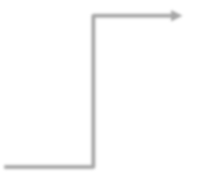




Modelo em Rede
Maria
R1
São Paulo
20121
550,00
24241
1.200,00
Carlos
R1
São Paulo

Slide 25
Modelo em Rede
Desvantagem:
Assim como o modelo hierárquico, o modelo em rede é orientado a registro, ou seja, qualquer acesso à base de dados é feito em um registro de cada vez.

Slide 26
Modelo Relacional
Introduzido pelo pesquisador da IBM, Edward Codd.
Este modelo baseia-se na teoria matemática de conjuntos.
É mais flexível e adequado ao solucionar os vários problemas que se colocam no nível da concepção e implementação da base de dados.

Slide 27
Modelo Relacional
Cliente
Cod_Cliente | Nome | Rua | Cidade
1 | Maria | R1 | São Paulo
2 | João | R3 | Jundiaí
Conta
Cliente_Conta
Num_CC | Saldo
20121 | 550
24241 | 1200
20578 | 2000
Cod_Cliente | Num_CC
1 | 20121
1 | 24241
2 | 20578

Slide 28
Modelo Relacional
A estrutura fundamental do modelo relacional é a relação (tabela).
Uma relação é constituída por um ou mais atributos (campos) que traduzem o tipo de dados a armazenar.
Cada instância da relação - linha é chamada de tupla (registro).

Slide 29
Modelo Relacional
Este modelo requer que algumas restrições às tabelas sejam impostas a fim de eliminar alguns aspectos indesejáveis.
Estas restrições são denominadas restrições de integridade.

Slide 30





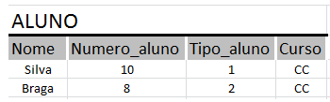


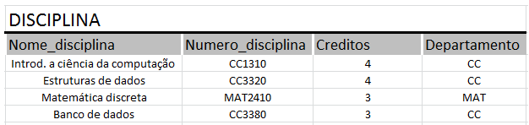
Exemplo – BD Universidade
Nome da relação (tabela)
Atributos (Campos)
Tuplas
(instâncias)

Slide 31
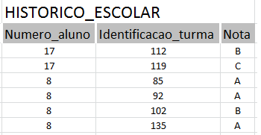
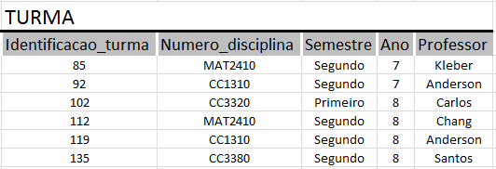
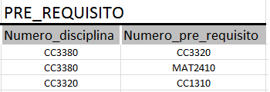
Exemplo – BD Universidade

Slide 32
Modelo Orientado a Objetos
Começaram a se tornar comercialmente viáveis em meados de 1980.
Motivação: Limites de armazenamento e representação semântica impostas pelo modelo relacional.
Não é largamente adotado devido à falta de padronização.

Slide 33
Modelo Objeto-Relacional
Motivação: tentar suprir a dificuldade dos sistemas relacionais convencionais.
Incorpora objetos, relacional.
Classes;
alguns elementos embora
de orientação a
mantendo a estrutura
Herança;
Agregação...

Slide 34
Modelo Objeto-Relacional
Assim como o modelo hierárquico, rede, orientado a objetos, o modelo objeto relacional não foi amplamente adotado.
O Modelo Relacional,
por ser o mais largamente adotado, será o estudado ao longo do curso.

Slide 35



Resumo
Relacional
Rede
Hierárquica

Slide 36
Histórico Evolutivo de BDs
Até 1960 : Sistema de Arquivos (Pascal, C, etc.)
Final de 1960 : Modelo Hierárquico.
1970 e início de 1980: Modelo de Redes.
Meados de 1980: Modelo Relacional (Codd).
Final de 1980: Modelo Orientado a Objetos e Objeto-Relacional.

Slide 37
Manipulação de um BD
A manipulação de um banco de dados inclui funções como:
consulta ao banco de dados para recuperar dados específicos;
atualização do banco de dados para refletir mudanças no minimundo;
geração de relatórios com base nos dados.

Slide 38
Atores do BD
Os principais atores do banco de dados são:
Administradores de banco de dados;
Projetistas de banco de dados;
Usuários finais;
Analista de sistemas;
Programadores de aplicações.

Slide 39
Administradores de BD
O DBA (Database administrator) é responsável por:
autorizar o acesso ao banco de dados, coordenar e monitorar o seu uso e adquirir recursos de software e hardware conforme a necessidade.
solucionar problemas como falhas na segurança e demora no tempo de resposta do sistema. Em grandes organizações, ele é auxiliado por uma equipe que executa essas funções.

Slide 40
Projetistas de BD
São responsáveis por:
identificar os dados a serem armazenados e escolherem estruturas apropriadas para representar e armazenar estes dados, realizadas principalmente antes do banco de dados ser implementado e populado com dados.
se comunicar com todos os potenciais usuários a fim de entender suas necessidades e criar um projeto que os atenda.

Slide 41
Usuários finais
O banco de dados existe primeiramente para atender os usuários finais.
Os usuários finais são pessoas que acessam o banco de dados interativamente para realizar:
Consultas;
Atualizações;
Geração de relatórios.

Slide 42

Usuários finais
Existem vários tipos de usuários finais:
Usuários finais casuais;
Usuários finais iniciantes ou paramétricos;
Usuários finais sofisticados;
Usuários isolados.

Slide 43
Usuários finais casuais
Ocasionalmente acessam ao banco de dados, mas podem precisar de diferentes informações a cada vez.
Utilizam uma linguagem sofisticada de consulta ao banco de dados para especificar suas necessidades e normalmente são gerentes de nível intermediário ou alto, ou outros usuários ocasionais.

Slide 44
Usuários finais iniciantes
Compõem uma grande parte dos usuários finais do banco de dados.
Sua função principal é consultar e atualizar o banco de dados constantemente, usando tipos padrão de consultas e atualizações – denominadas transações programadas – que foram cuidadosamente programadas e testadas.
Ex: Caixas de banco verificam saldos de conta e realizam saques, depósitos, pagamentos, etc.

Slide 45
Usuários finais sofisticados
Incluem engenheiros, cientistas, analistas de negócios e outros que estão profundamente familiarizados com as facilidades do SGBD a ponto de implementar as próprias aplicações para que atendam a suas necessidades complexas.

Slide 46
Usuários isolados
Mantêm bancos
de dados pessoais
usando
pacotes de programas prontos, que oferecem interfaces de fácil utilização, baseadas em menus ou gráficos.
Ex: usuário de um pacote de cálculos de impostos, que armazena uma série de dados financeiros pessoais para fins de declaração de imposto.

Slide 47
Analista de sistemas
Analistas de sistemas identificam as necessidades dos usuários finais;
Após isso definem as especificações das transações padrão que atendam a eles.

Slide 48
Programadores de aplicações
Os programadores de aplicações implementam as especificações definidas pelos analistas de sistemas como programas;
Após isso eles testam, depuram, documentam e mantêm essas transações programadas.

Slide 49
SGBD
Definições:
Um sistema gerenciador de banco de dados (SGBD) é uma coleção de programas que permite aos usuários criar e manter um banco de dados.
Um sistema gerenciador de banco de dados (SGBD) é um sistema de software de uso geral que facilita o processo de definição, construção, manipulação e compartilhamento de bancos de dados entre diversos usuários e aplicações.
(Elmasri & Navathe, 2005)

